Slide 1






МАОУ «СРЕДНЯЯ ОБЩЕОБРАЗОВАТЕЛЬНАЯ ШКОЛА №22 С УГЛУБЛЕННЫМ ИЗУЧЕНИЕМ ИНОСТРАННЫХ ЯЗЫКОВ» г. ПЕРМИ
ГАУ ДПО «Институт развития образования Пермского края»
Методическая неделя
«Активные практики воспитания в работе классного руководителя
21 .03. 2022 г.
День практик семейного воспитания и родительского просвещения

Slide 2

Ирина Юрьевна Керимова, заместитель директора по воспитательной работе Векторы сотрудничества школы и родительского сообщества ИЛИ ищите…«Код семьи»!
МАОУ «СРЕДНЯЯ ОБЩЕОБРАЗОВАТЕЛЬНАЯ ШКОЛА №22 С УГЛУБЛЕННЫМ ИЗУЧЕНИЕМ ИНОСТРАННЫХ ЯЗЫКОВ» г. ПЕРМИ

Slide 3
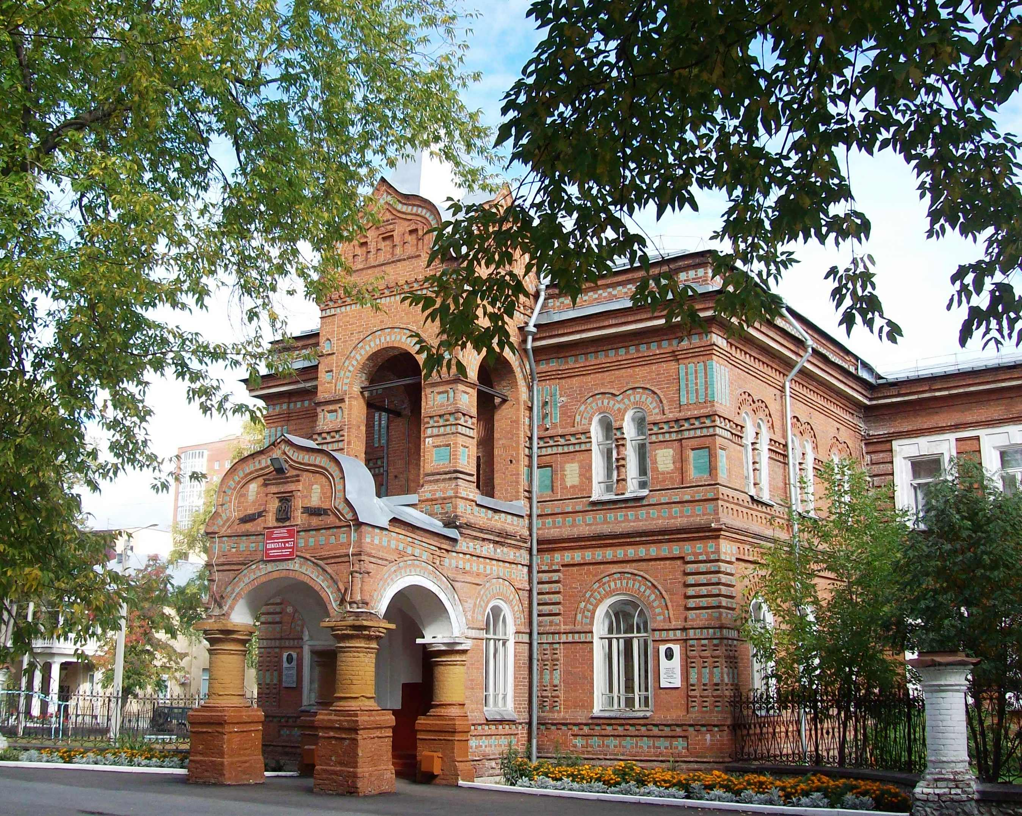

МАОУ «СРЕДНЯЯ ОБЩЕОБРАЗОВАТЕЛЬНАЯ ШКОЛА №22 С УГЛУБЛЕННЫМ ИЗУЧЕНИЕМ ИНОСТРАННЫХ ЯЗЫКОВ» г. ПЕРМИ

Slide 4

Вектор 1 Родительское образование
МАОУ «СРЕДНЯЯ ОБЩЕОБРАЗОВАТЕЛЬНАЯ ШКОЛА №22 С УГЛУБЛЕННЫМ ИЗУЧЕНИЕМ ИНОСТРАННЫХ ЯЗЫКОВ» г. ПЕРМИ

Slide 5

Проектная линия «Коллаборация» Программы развития школы на 2020-2025 годы.
МАОУ «СРЕДНЯЯ ОБЩЕОБРАЗОВАТЕЛЬНАЯ ШКОЛА №22 С УГЛУБЛЕННЫМ ИЗУЧЕНИЕМ ИНОСТРАННЫХ ЯЗЫКОВ» г. ПЕРМИ

Slide 6

сотрудничество и взаимодействие с родительской общественностью школы Конференц-курс для родителей «Код семьи»
МАОУ «СРЕДНЯЯ ОБЩЕОБРАЗОВАТЕЛЬНАЯ ШКОЛА №22 С УГЛУБЛЕННЫМ ИЗУЧЕНИЕМ ИНОСТРАННЫХ ЯЗЫКОВ» г. ПЕРМИ

Slide 7

МАОУ «СРЕДНЯЯ ОБЩЕОБРАЗОВАТЕЛЬНАЯ ШКОЛА №22 С УГЛУБЛЕННЫМ ИЗУЧЕНИЕМ ИНОСТРАННЫХ ЯЗЫКОВ» г. ПЕРМИ
! «Поколение Z» - кто это? Рекомендации по
успешному взаимодействию»; ! «Коучинговые инструменты в
руках современных родителей:как в мире
хаотичности систем и неопределенности
воспитать ребенка «IV техническая революция:
!Взгляд в будущее: навыки успешного и
высокоэффективного человека в 21 веке»,
!«Сила взаимодействия: какими должны быть
родители современного ребенка?».

Slide 8

Родительская конференция в формате блокчейн «Современные родители в образовании».
МАОУ «СРЕДНЯЯ ОБЩЕОБРАЗОВАТЕЛЬНАЯ ШКОЛА №22 С УГЛУБЛЕННЫМ ИЗУЧЕНИЕМ ИНОСТРАННЫХ ЯЗЫКОВ» г. ПЕРМИ

Slide 9
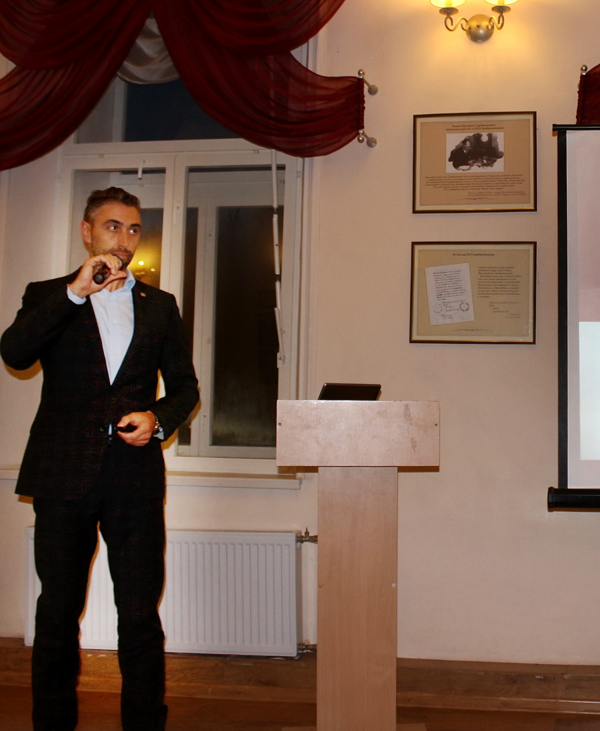
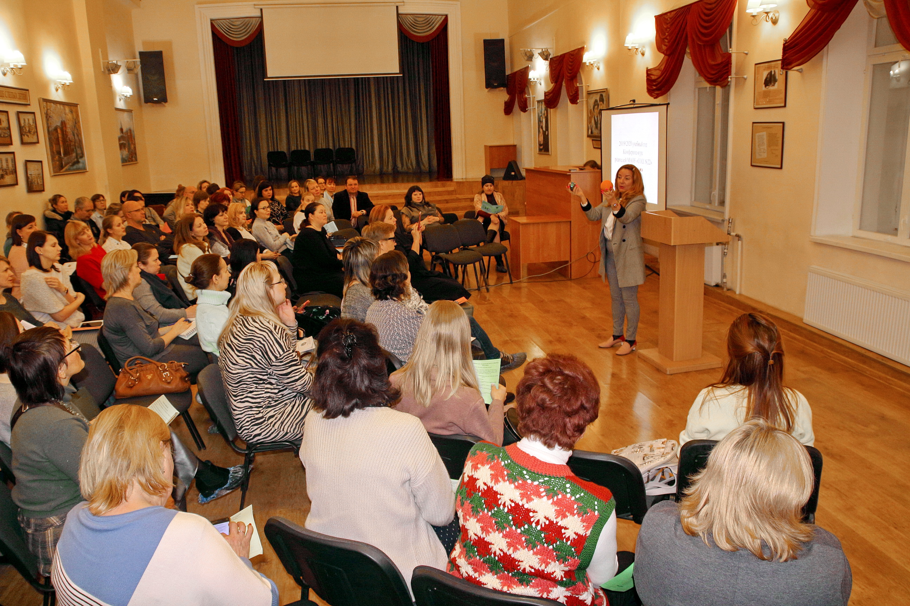

Slide 10

Метапредметная олимпиада для родителей «Весеннее метапредметное рандеву» номинации «Публичное выступление» «Аргументация», «Учебное сотрудничество» и «Моделирование»
МАОУ «СРЕДНЯЯ ОБЩЕОБРАЗОВАТЕЛЬНАЯ ШКОЛА №22 С УГЛУБЛЕННЫМ ИЗУЧЕНИЕМ ИНОСТРАННЫХ ЯЗЫКОВ» г. ПЕРМИ

Slide 11




Конференц-курс для родителей школы «Код семьи»-2022 «Флеш-диалог с современными родителями: про детей и образование» 18.11. 2021 г.
МАОУ «СРЕДНЯЯ ОБЩЕОБРАЗОВАТЕЛЬНАЯ ШКОЛА №22
С УГЛУБЛЕННЫМ ИЗУЧЕНИЕМ ИНОСТРАННЫХ ЯЗЫКОВ»
г. ПЕРМИ

Slide 12


«Нет «трудных» детей, есть непонимающие взрослые» Коробкова Венера Викторовна, кандидат педагогических наук, декан факультета правового и социально-педагогического образования ПГГПУ

Slide 13
Конференция «Как быть родителем сегодня?» Конференция « Образовательный конструктор родителей: Soft skills или hard skills?»
МАОУ «СРЕДНЯЯ ОБЩЕОБРАЗОВАТЕЛЬНАЯ ШКОЛА №22 С УГЛУБЛЕННЫМ ИЗУЧЕНИЕМ ИНОСТРАННЫХ ЯЗЫКОВ» г. ПЕРМИ

Slide 14
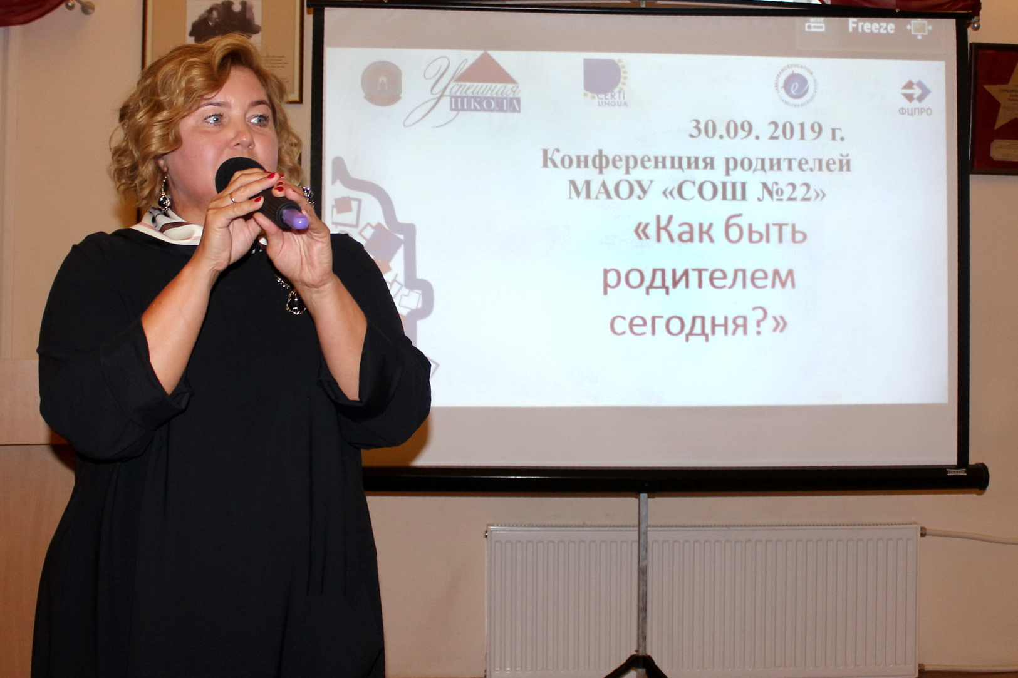
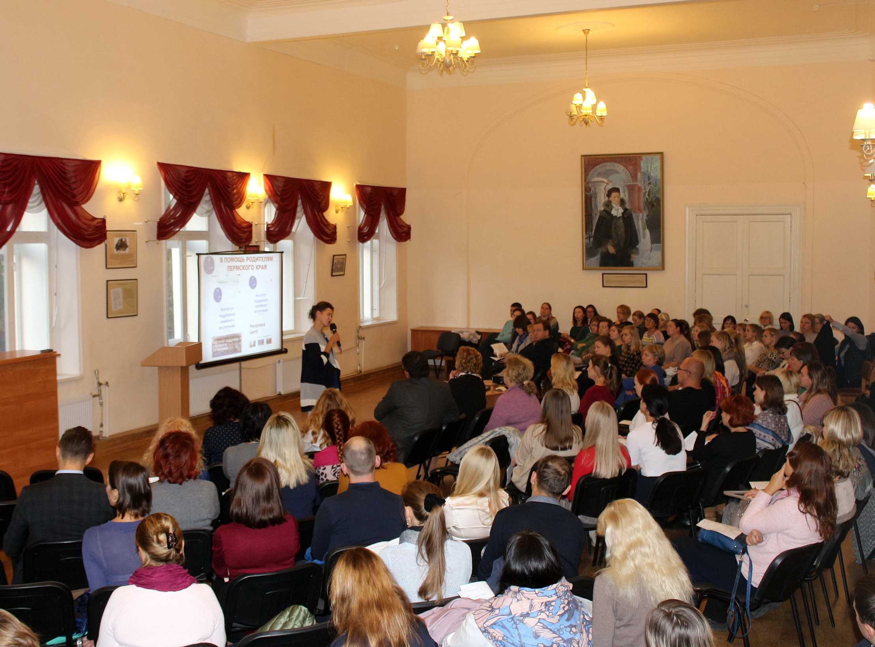

Slide 15
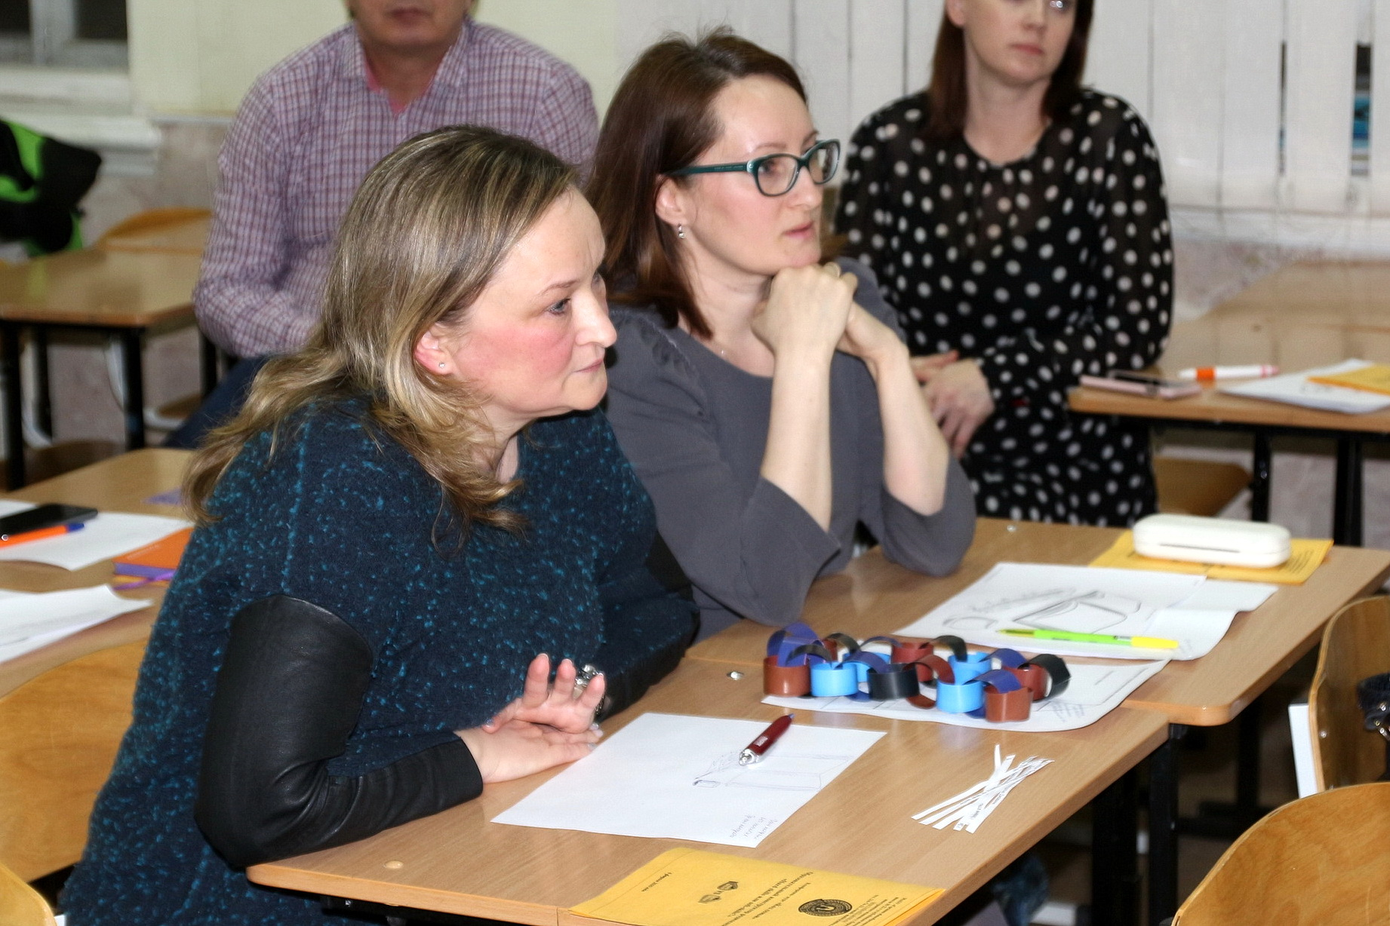
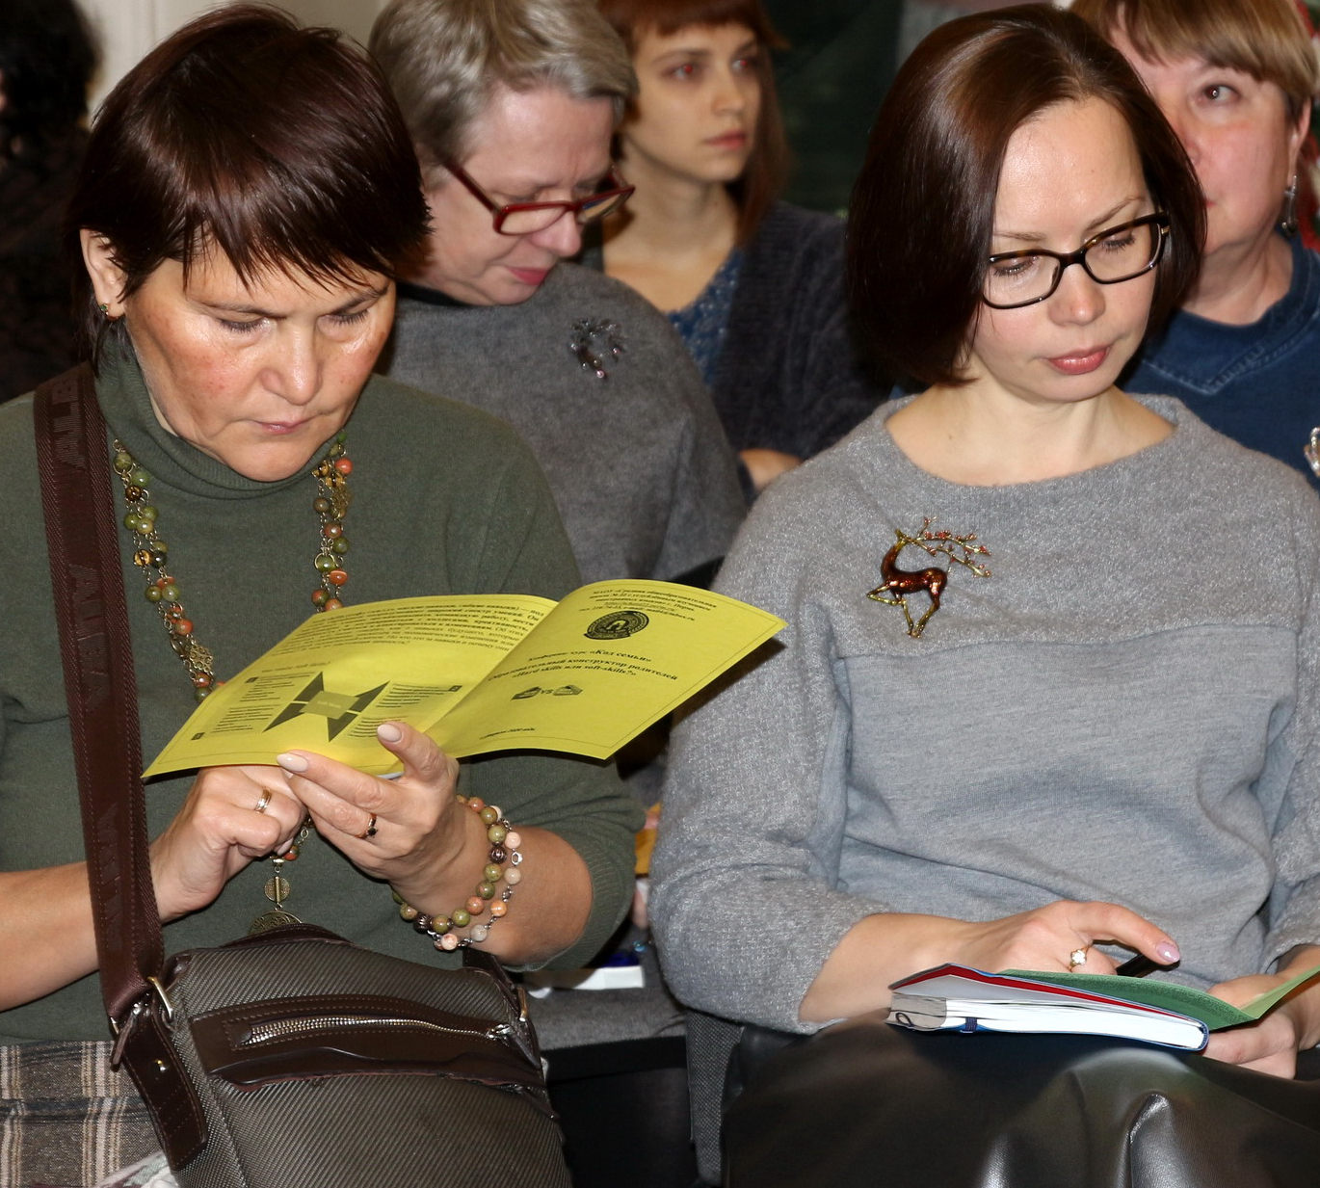

Slide 16
Вектор 2 Актуализация новых старых форм сотрудничества . Ищем новые смыслы.
МАОУ «СРЕДНЯЯ ОБЩЕОБРАЗОВАТЕЛЬНАЯ ШКОЛА №22 С УГЛУБЛЕННЫМ ИЗУЧЕНИЕМ ИНОСТРАННЫХ ЯЗЫКОВ» г. ПЕРМИ

Slide 17
*«Совет отцов-22» *Семейный клуб *Родительский контроль по *организации питания обучающихся *Родительский патруль *Штаб родительского контроля по капитальному ремонту школы
МАОУ «СРЕДНЯЯ ОБЩЕОБРАЗОВАТЕЛЬНАЯ ШКОЛА №22 С УГЛУБЛЕННЫМ ИЗУЧЕНИЕМ ИНОСТРАННЫХ ЯЗЫКОВ» г. ПЕРМИ

Slide 18
Вектор 3 Обновление роли классного руководителя: от классного руководителя к руководителю класса. Отвечаем на вопрос : как и в чем меняется его роль ?
МАОУ «СРЕДНЯЯ ОБЩЕОБРАЗОВАТЕЛЬНАЯ ШКОЛА №22 С УГЛУБЛЕННЫМ ИЗУЧЕНИЕМ ИНОСТРАННЫХ ЯЗЫКОВ» г. ПЕРМИ

Slide 19
«Нет «трудных» детей, есть непонимающие взрослые» Коробкова Венера Викторовна, кандидат педагогических наук, декан факультета правового и социально-педагогического образования ПГГПУ

Slide 21
Вектор 4 . Родители + дети.
МАОУ «СРЕДНЯЯ ОБЩЕОБРАЗОВАТЕЛЬНАЯ ШКОЛА №22 С УГЛУБЛЕННЫМ ИЗУЧЕНИЕМ ИНОСТРАННЫХ ЯЗЫКОВ» г. ПЕРМИ

Slide 22
Ирина Юрьевна Керимова, заместитель директора по воспитательной работе Векторы работы школы и родительского сообщества ИЛИ ищите…«Код семьи»!
МАОУ «СРЕДНЯЯ ОБЩЕОБРАЗОВАТЕЛЬНАЯ ШКОЛА №22 С УГЛУБЛЕННЫМ ИЗУЧЕНИЕМ ИНОСТРАННЫХ ЯЗЫКОВ» г. ПЕРМИ

